Slide 1
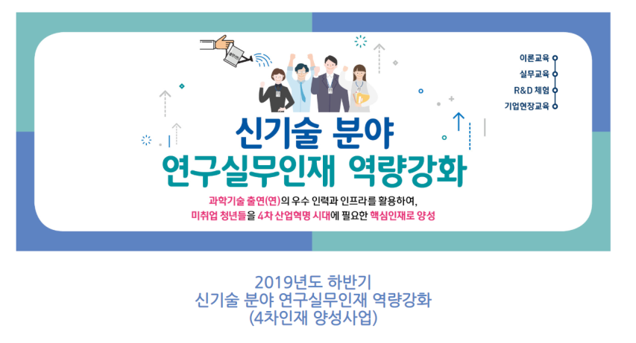
10주차 송진우
2019.12.02~12.05

Slide 2
목차
1.암호화폐 생태계
데이터 컴퓨팅과 블록체인
대안적 화폐와 비트코인
2.크립토 이코노미
비트코인과 크립토이코노미
미디어 플랫폼과 크립토 이코노미

Slide 3
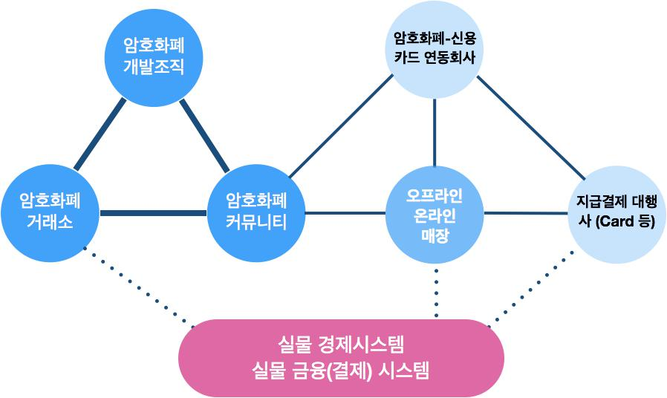
암호화폐 생태계

Slide 4
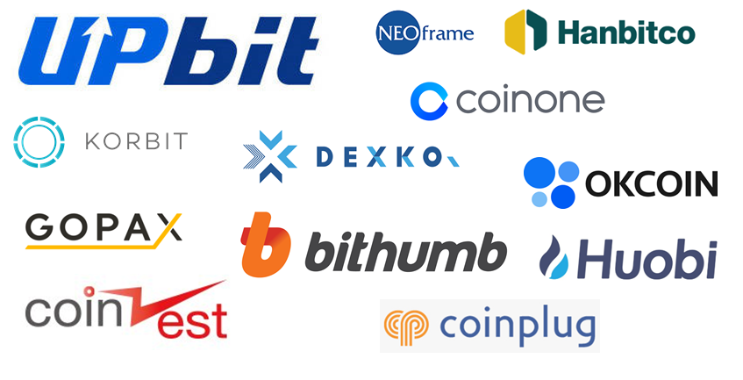
자율규제한 통과12개 기업
Notes:
자율규제한 통과 암호화폐 커뮤니티

Slide 5
커뮤니티
이더리움 연구회
https://www.etherstudy.net/event.html
Nonce
https://nonce.community/growth
자신이 가진 자원이나 지식을 나눌수록 자신이 더성장 한다는 믿는 분과 함께 하고있음

Slide 6
데이터 컴퓨팅
동일한 데이터를 여러 응용프로그램으로 사용하는 것의 불편함
저장이 필요 없던 시기 > 필수 요소 시기 (change)
빅데이터로 인해 일부 데이터 정확도가 높고,새로운 사실을 발견 가능하기에 유용
빅데이터의 가치는 다방면 대량 데이터를 고속처리 할 수 있음
신뢰 기반을 가지고 있음
인프라를 확장시켜 경쟁력을 키우는데 집중분석
블록체인에서 어떻게 사용되는가?
Ex)헌혈/기부

Slide 7
크립토 이코노미
▶ 암호화폐를 이용한 탈중앙화된 인센티브 시스템과 신뢰기반, 유동성을 프로토콜에 기반을 두고 움직이는 경제행위자들로 구성된 경제시스템
설계
중앙화된 기간이나 화폐 시스템에 의존하지 않고 타인이 기여할 수 있도록 인센티브를 부여하고 이를 목표 시스템 핵심 가치에 연결하며 그 핵심가치를 타인에 대가를 지불하고 쓰도록 하는 구조를 만드는것

Slide 8
개인프로젝트 기획

Slide 17
https://www.tokenpost.kr/article-3372-암호화폐 거래소 (자율규제한 통과)

